Slide 1
課 目
基礎數位邏輯學

Slide 2
大綱
壹、概論
貳、數字系統
参、基本邏輯閘
肆、布林代數
伍、布林代數簡化
陸、組合邏輯的應用
柒、正反器

Slide 3
壹、概論
一、數量表示法
二、數位系統與類比系統
三、邏輯準位
四、數位積體電路

Slide 4
一、數量表示法
類比表示法
連續的數量表示法
數位表示法
不連續、近似的數量表示法

Slide 5
二、數位系統與類比系統
類比系統
一個直接以類比信號做為處理依據的電路體系稱之。
數位系統
一個直接以數位信號做為處理依據的電路體系稱之。

Slide 6
三、邏輯準位
邏輯準位分類
輸入小於低準位電壓為邏輯0，反之為高準位電壓為邏輯1。
脈波訊號
邏輯訊號常用0與1快速交變的波型。

Slide 7
四、數位積體電路
類型 | 等效邏輯閘數 | 主效產品
小型積體電路 (small-scale IC,SSI) | 12個以下 | 邏輯閘、正反器
中型積體電路 (medium-scale IC,MSI) | 13至100個 | 解碼器、多工器 計數器、暫存器
大型積體電路 (large-scale IC,LSI) | 100至10000個 | 記憶體、微處理器 可程式邏輯元件
超大型積體電路 (very large-scale IC,VLSI) | 10000個以上 | 大型記憶體 先進微處理器

Slide 8
貳、數字系統
一、數字系統
二、數字系統的互換
三、二進制系統與補數
四、文數字碼與同位偵錯碼

Slide 9
一、數字系統
二進制：0與1組合表達一個數量
八進制：0與7組合表達一個數量
十進制：0與9組合表達一個數量
十六進制：0與F組合表達一個數量
例：數字系統中所為十進制就是以10為基底(10)

Slide 10
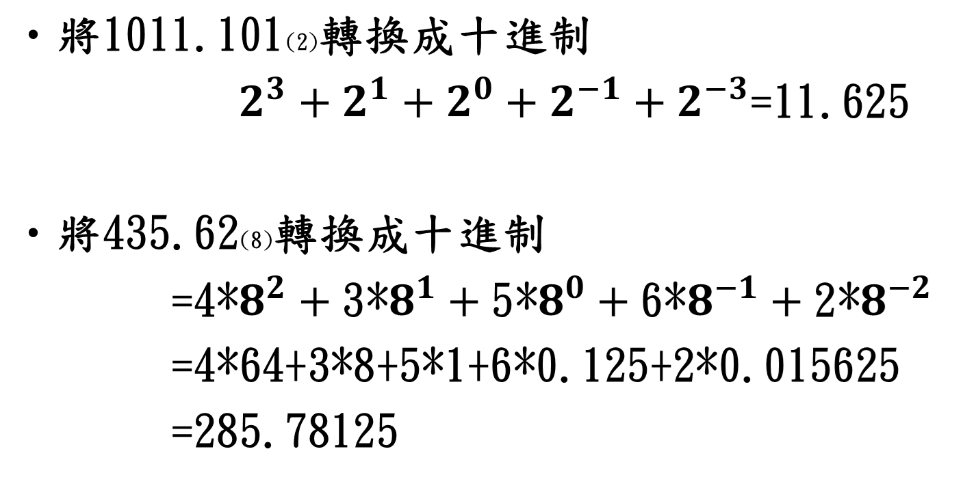
二、數字系統的互換

Slide 11
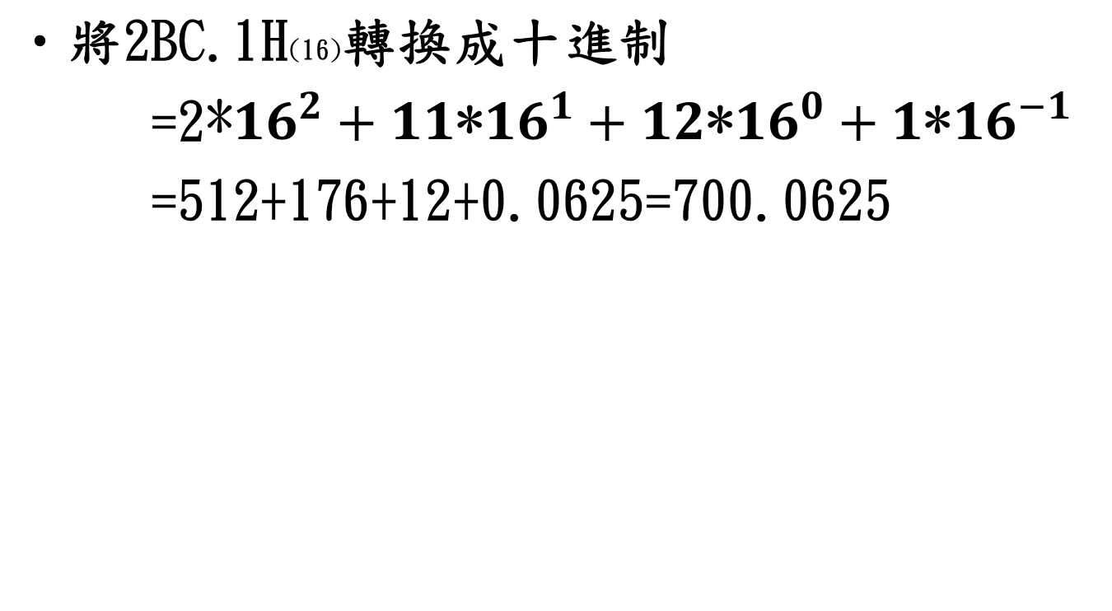

Slide 12
將43.85(10)轉換成二進制
43
21 …..餘1
10 …..餘1
5 …..餘0
2 …..餘1
1 …..餘0
0 …..餘1
43=101011
0.85*2=1.7 …..進位1
0.7*2=1.4 …..進位1
0.4*2=0.8 …..進位0
0.8*2=1.6 …..進位1
得0.85≒0.1101
由上往下記列
由下往上記列

Slide 13
將259.24(10)轉換成八進制
8 259
32 …..餘3
4 …..餘0
0 …..餘4
259=403
由下往上記列
0.24*8=1.92 …..進位1
0.92*8=7.36 …..進位7
0.36*8=2.88 …..進位2
0.88*8=7.04 …..進位7
得0.24≒0.1727
由上往下記列

Slide 14
將1247.74(10)轉換成十六進制
16 1247
77 …..餘15
4 …..餘13
0 …..餘4
1247=4DF
0.74*16=11.84 …..整數11
0.84*16=13.44 …..整數13
0.44*16=7.04 …..整數7
得0.74≒BD7H
由上往下記列
由下往上記列

Slide 15
將1011101.10011(2)轉換成八進制
001 011 101 . 100 110
1 3 5 4 6
將274.31(8)轉換成二進制
2 7 4 . 3 1
010 111 100 . 011 001

Slide 16
將B3F.2A(16)轉換成二進制
B 3 F . 2 A
1011 0011 1111 . 0010 1010
將101111101.11001000(2)轉換成十六進制
0001 0111 1101 . 1100 1000
1 7 D . C 8

Slide 17
三、二進制系統與補數
十進制 | 真值表示法 | 1補數 | 2補數
5 | 00000101 | 00000101 | 00000101
4 | 00000100 | 00000100 | 00000100
3 | 00000011 | 00000011 | 00000011
2 | 00000010 | 00000010 | 00000010
1 | 00000001 | 00000001 | 00000001
0 | 00000000 | 00000000 | 00000000
-0 | 10000000 | 11111111
-1 | 10000001 | 11111110 | 11111111
-2 | 10000010 | 11111101 | 11111110
-3 | 10000011 | 11111100 | 11111101
-4 | 10000100 | 11111011 | 11111100
-5 | 10000101 | 11111010 | 11111011

Slide 18
將-0101及-01011101轉成1的補數
例 - 0101 原數
= 1010 為1補數
例 - 01011101 原數
= 10100010 為1補數

Slide 19
將下列各數取2的補數
例 - 01010101 原數
10101010 1 的補數
+ 1
10101011 2 的補數
例 - 01110000 原數
10001111 1 的補數
+ 1
10010000 2 的補數

Slide 20
2補數中+38與-38二進位數為何
解：38=00100110 原數
11011010 為2補數
+38=00100110 -38=11011010

Slide 21
兩正數相加
+4 0100
+ +3 0011
+7 0111
兩負數相加
- 1 1111
+ - 2 1110
- 31進位捨去1101
正負數相加
+1 0001
+ -3 1101
-2 1110
兩正數相減
+7 0111
- +3 1101
+41進位捨去0100

Slide 22
兩負數相減
-8 1000
- -3 0011
-5 1011
正數與負數相減
+ 3 0011
- - 3 0011
+ 0110

Slide 23
四、文數字碼與同位偵錯碼
十進位 | BCD | 加三碼
0 | 0000 | 0011
1 | 0001 | 0100
2 | 0010 | 0101
3 | 0011 | 0110
4 | 0100 | 0111
5 | 0101 | 1000
6 | 0110 | 1001
7 | 0111 | 1010
8 | 1000 | 1011
9 | 1001 | 1100

Slide 24
同位偵錯碼
偶同位
一組數碼中加入一個同位位元，使整組數碼具有偶數個1。
奇同位
加入一個同位位元後，使整組數碼具有奇數個1。

Slide 25
参、基本邏輯閘
一、基本邏輯關係與布林代數
二、或閘、及閘與反閘
三、反或閘與反及閘
四、互斥或閘與互斥反或閘

Slide 26
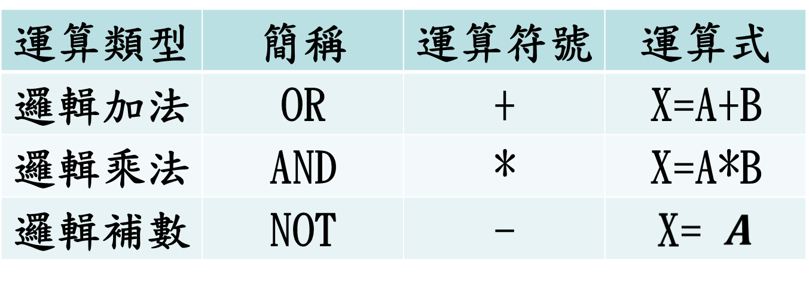
一、基本邏輯關係與布林代數
布林代數就是用來分析、推論二維邏輯關係

Slide 27
 | OR-邏輯 |  | AND-邏輯 |  | NOT-邏輯
輸入條件 | 結果 | 基本運算 | 結果 | 基本運算 | 輸入條件 | 結果
A B | X=A+B |  | X=A*B |  | A | X
0 0 | 0 | 0+0=0 | 0 | 0*0=0 | 0 | 1
0 1 | 1 | 0+1=1 | 0 | 0*1=0 | 1 | 0
0 | 1 | 1+0=1 | 0 | 1*0=0
1 1 | 1 | 1+1=1 | 1 | 1*1=1

Slide 28
二、或閘、及閘與反閘
OR閘符號與真值表
AND閘符號與真值表
輸入 | 輸出
A B | Y = A + B
0 0 | 0
0 1 | 1
0 | 1
1 1 | 1
輸入 | 輸出
A B | Y = A * B
0 0 | 0
0 1 | 0
0 | 0
1 1 | 1

Slide 29
NOT閘符號與真值表
輸入 | 輸出
X | Y = X
0 | 1
1 | 0

Slide 30
三、反或閘與反及閘
NOR閘符號與真值表
輸入 | OR輸出 | NOR輸出
A B | Y = A + B | Y = X = A + B
0 0 | 0 | 1
0 1 | 1 | 0
0 | 1 | 0
1 1 | 1 | 0

Slide 31
NAND閘符號與真值表
輸入 | AND輸出 | NAND輸出
A B | Y = A * B | Y = A * B
0 0 | 0 | 1
0 1 | 0 | 1
0 | 0 | 1
1 1 | 1 | 0

Slide 32
四、互斥或閘與互斥反或閘
XOR閘符號與真值表
XNOR閘符號與真值表
輸入 | 輸出
A B | Y = A ⊕ B
0 0 | 0
0 1 | 1
0 | 1
1 1 | 0
輸入 | 輸出
A B | Y = A ⊙ B
0 0 | 1
0 1 | 0
0 | 0
1 1 | 1

Slide 33
肆、布林代數
一、布林代數的特質
二、單變數定理
三、多變數定理
四、第摩根定理
五、布林代數與邏輯電路組合

Slide 34
一、布林代數的特質
布林代數是一種二維的代數系統，其旨在描述或設定事件『真』、 『偽』或成立與否 。
1.若X≠1，則X=0；
2.若X≠0，則X=1 。

Slide 35
二、單變數定理
定理T2：X+1=1
(1)當X=0，則 X+1=0+1=1
(2)當X=1，則 X+1=1+1=1
故X+1=1
定理T2'：X*0=0
(1)當X=0，則 X*0=0*0=0
(2)當X=1，則 X*0=1*0=0
故X*0=0

Slide 36
三、多變數定理
定理T6和T6' ： X+Y=Y+X，XY=YX
布林代數對加法與乘法都適用交換率
定理T7和T7' ： X+Y+Z=(X+Y)+Z=X+(Y+Z)
布林代數對加法與乘法都適用結合率
定理T8和T8' ： X+YZ=(X+Y) (X+Z) ，X (Y+Z)
=XY+XZ
布林代數對加法與乘法都適用分配率

Slide 37
四、第摩根定理
定理T10： A+B=A*B
兩變數相加取補數恆等於兩數分別反相的成積
定理T10' ： A*B=A+B
兩數相乘取補數等於兩數分別反相再相加

Slide 38
五、布林代數與邏輯電路組合
基本邏輯關係只有『及』、『或』、『反相』等三種基本運算。
電路組合只要按其輸出的布林代數將各變數的邏輯關係，用適當的邏輯閘予以逐項實現即可。
1 、變數本身的補數第一優先。
2 、補數底下的邏輯運算或括號內邏輯運算次之。
3 、先及最後才或運算。

Slide 39
伍、布林代數簡化
一、布林代數式
二、布林代數的獲得
三、卡若圖
四、布林代數的實現
五、組合邏輯設計

Slide 40
一、布林代數式
布林代數類型分為：積項之和、和項之積
順序 (十進制) | 輸入 | 標準積項 (最小項) | 標準和項 (最大項)
 | A B C
0 | 0 0 0 | A B C | A + B + C
1 | 0 0 1 | A B C | A + B + C
2 | 0 1 0 | A B C | A + B + C
3 | 0 1 1 | A B C | A + B + C
4 | 1 0 0 | A B C | A + B + C
5 | 1 0 1 | A B C | A + B + C
6 | 1 1 0 | A B C | A + B + C
7 | 1 1 1 | A B C | A + B + C

Slide 41
標準積項和：
ƒ(A,B,C)=A B C+A B C+A B C+A B C+A B C
0 0 0 0 0 1 1 0 0 1 1 0 1 1 1
0 1 4 6 7
= m0 m1 m4 m6 m7
Σ ( 0 , 1 , 4 , 6 , 7)

Slide 42
標準和項積：
ƒ(A,B,C)=(A+B+C)(A+B+C)(A+B+C)(A+B+C)
0 0 1 0 1 0 1 0 1 1 1 1
1 2 5 7
= m1 m2 m5 m7
Π (1 , 2 , 5 , 7)

Slide 43
二、布林代數的獲得
積項和式獲得
Y = A B + A B
和項積式獲得
Y = (A+B)(A+B)
A B | Y
0 0 | 0
0 1 | 0
1 0 | 1
1 1 | 1
A B | Y
0 0 | 0
0 1 | 0
1 0 | 1
1 1 | 1

Slide 44
積項和與和項積互換
Y = (A+B)(A+B) = A+BB = A
Y = A B + A B = A (B + B) = A

Slide 45
三、卡若圖
AB 00 01 11 10
項序 | A B C | Y
0 | 0 0 0 | 0
1 | 0 0 1 | 0
2 | 0 1 0 | 0
3 | 0 1 1 | 0
4 | 1 0 0 | 1
5 | 1 0 1 | 1
6 | 1 1 0 | 1
7 | 1 1 1 | 1
C
0
1
0 | 0 | 1 | 1
0 | 0 | 1 | 1
得:A

Slide 46
四、布林代數的實現
A
A B
B
Y = A B + A B
A
B
A B

Slide 47
五、組合邏輯設計
1 、條列輸入條件與輸出關係
2 、設定變數
3 、填列真值表與卡若圖
4 、布林代數化簡
5 、依據布林代數式組合電路

Slide 48
陸、組合邏輯的應用
一、加法器
二、減法器
三、BCD加法器
四、解碼器
五、編碼器
六、多工器
七、解多工器
八、比較器

Slide 49

一、加法器

Slide 50
二、減法器

Slide 51
三、BCD加法器

Slide 52
四、解碼器

Slide 53
五、編碼器

Slide 54
六、多工器

Slide 55
七、解多工器

Slide 56
八、比較器

Slide 57
柒、正反器
一、R-S正反器
二、D型正反器
三、J-K正反器
四、T型正反器
五、正反器的互換
六、正反器的時序控制
七、正反器的定時

Slide 58
一、R-S正反器

Slide 59
二、D型正反器

Slide 60
三、J-K正反器

Slide 61
四、T型正反器

Slide 62
五、正反器的互換

Slide 63
六、正反器的時序控制

Slide 64
七、正反器的定時

Slide 65
END
課程結束

